Slide 1
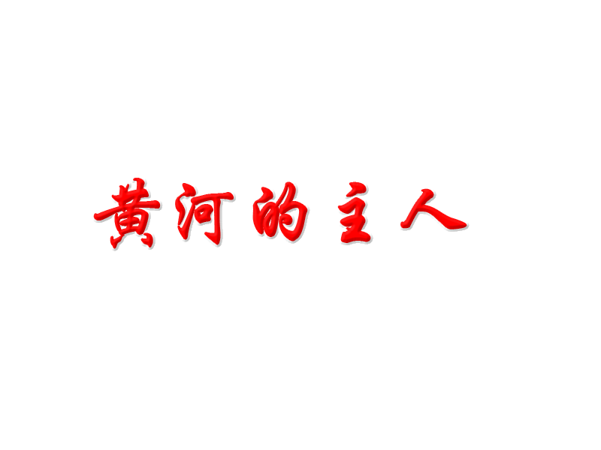
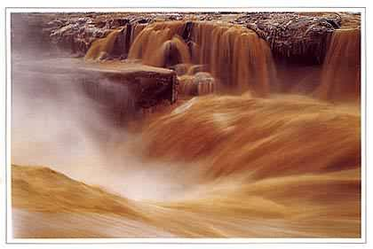



Slide 2


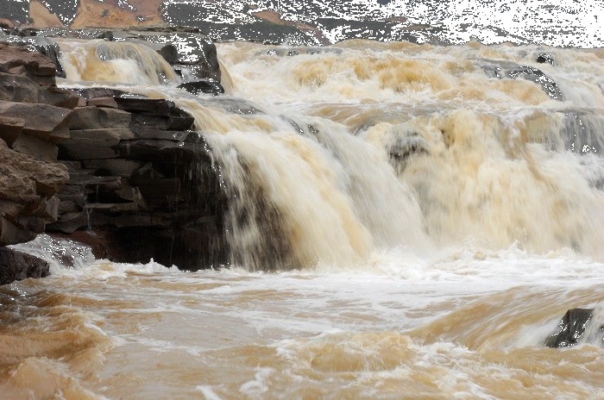
他凭着勇敢和智慧，镇静和机敏，战胜了惊涛骇浪，在滚滚的黄河上如履平地，成为黄河的主人 。

Slide 3
黄河滚滚。那万马奔腾、浊浪排空的气势，令人胆战心惊。

Slide 4
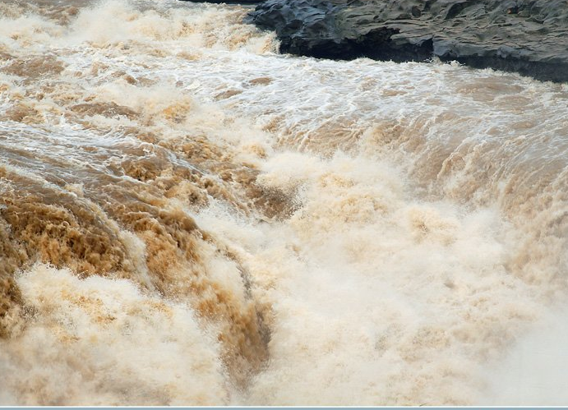

Slide 5
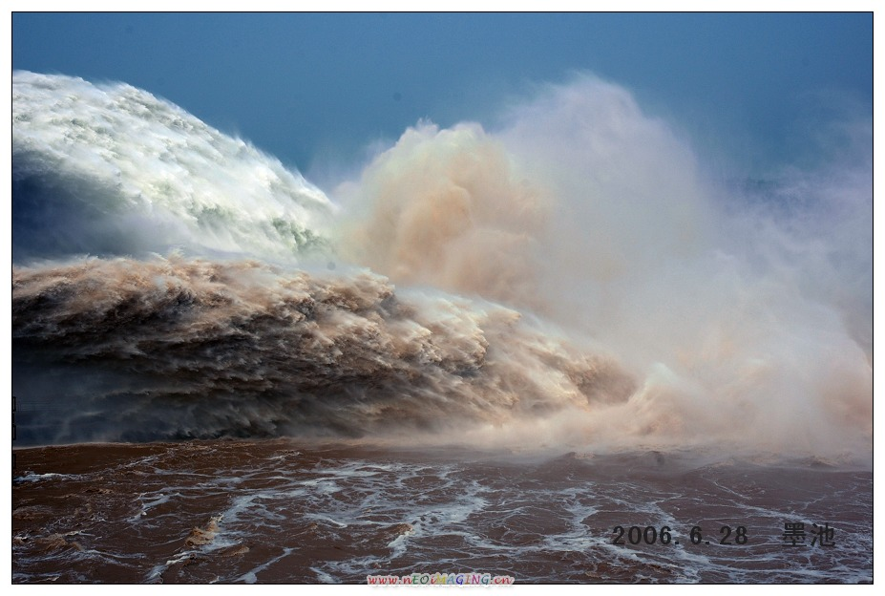

Slide 6
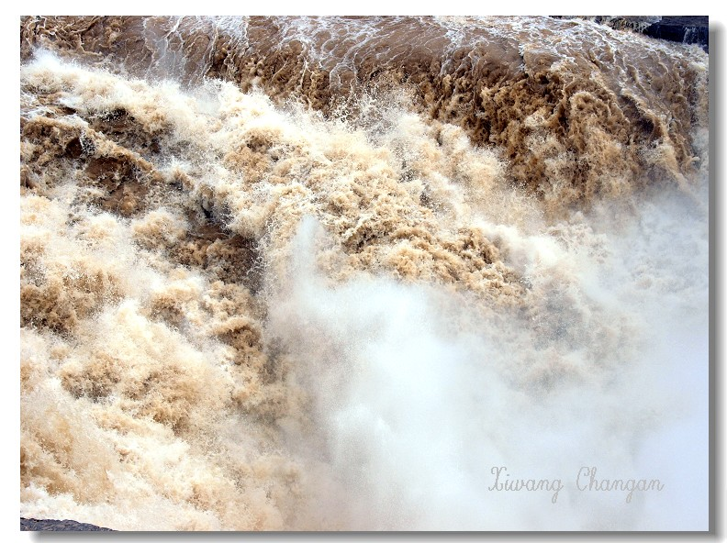

Slide 7
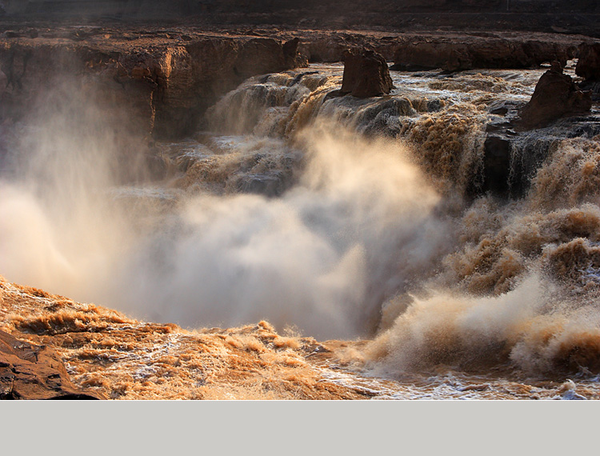

Slide 8
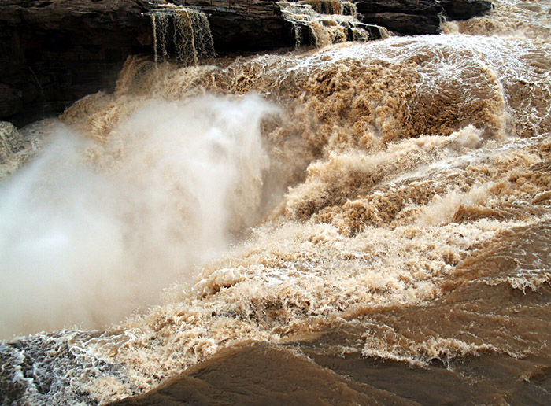

Slide 9
黄河滚滚。那万马奔腾、浊浪排空的气势，令人胆战心惊。

Slide 10
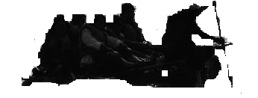
像突然感到一股强磁力似的，我的眼光被河心一个什么东西吸引住了。那是什么，正在汹涌的激流里鼓浪前进？从岸上远远望去，那么小，那么轻，浮在水面上，好像只要一个小小的浪头，就能把他整个儿吞没。

Slide 11

像突然感到一股强磁力似的，我的眼光被河心一个什么东西吸引住了。那是什么，正在汹涌的激流里鼓浪前进？从岸上远远望去，那么小，那么轻，浮在水面上，好像只要一个小小的浪头，就能把他整个儿吞没。
再定睛一瞧，啊，那上面还有人哩！不只一个，还有一个……一、二、三、四、五、六，一共六个人！这六个人，就如在湍急的黄河上贴着水面漂流。
这就是黄河上的羊皮筏子！

Slide 12
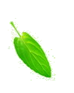
也只有十只到十二只羊那么大的体积，上面却有五位乘客和一位艄公，而且在他们的身边还摆着两只装得满满的麻袋。
也只有十只到十二只羊那么大的体积，上面却有五位乘客和一位艄公，而且在他们的身边还摆着两只装得满满的麻袋。
我不禁提心吊胆，而那艄公却很沉着。他专心致志地撑着篙，小心地注视着水势，大胆地破浪前行。皮筏上的乘客谈笑风生，他们向岸上指指点点，那从容的神情，就如同坐在公共汽车上浏览窗外的景色。

Slide 13
对比反衬
也只有十只到十二只羊那么大的体积，上面却有五位乘客和一位艄公，而且在他们的身边还摆着两只装得满满的麻袋。
我不禁提心吊胆，而那艄公却很沉着。他专心致志地撑着篙，小心地注视着水势，大胆地破浪前行。皮筏上的乘客谈笑风生，他们向岸上指指点点，那从容的神情，就如同坐在公共汽车上浏览窗外的景色。

Slide 14
也只有十只到十二只羊那么大的体积，上面却有五位乘客和一位艄公，而且在他们的身边还摆着两只装得满满的麻袋。
正面描写
我不禁提心吊胆，而那艄公却很沉着。他专心致志地撑着篙，小心地注视着水势，大胆地破浪前行。皮筏上的乘客谈笑风生，他们向岸上指指点点，那从容的神情，就如同坐在公共汽车上浏览窗外的景色。
侧面描写

Slide 15
漩涡来了，艄公———————。
水底有暗礁，艄公———————。
水流突然特别快，艄公—————。
—————,艄公———————。

Slide 16
他凭着勇敢和智慧，镇静和机敏，战胜了惊涛骇浪，在滚滚的黄河上如履平地，成为黄河的主人 。

Slide 17
听坐过羊皮筏子的人说，第一次尝试，重要的就是小心和大胆。坐在吹满了气的羊皮筏子上，紧贴着脚的就是波浪滔滔的黄水，如果没有足够的勇气，是连眼也不敢睁一睁的。
羊皮筏子上的艄公，更值得敬仰和赞颂。他站在那小小的筏子上，面对着险恶的风浪，身系着乘客的安全，手里只有那么一根不粗不细的竹篙。他凭着勇敢和智慧，镇静和机敏，战胜了惊涛骇浪，在滚滚的黄河上如履平地，成为黄河的主人 。
羊皮筏子上的艄公，更值得敬仰和赞颂。他站在那小小的筏子上，面对着险恶的风浪，身系着乘客的安全，手里只有那么一根不粗不细的竹篙。他凭着勇敢和智慧，镇静和机敏，战胜了惊涛骇浪，在滚滚的黄河上如履平地，成为黄河的主人 。

Slide 18
他责任重大, ；
他工具简单, ；
他技术高超， ；
他品质高尚， ；
他战胜了黄河，成为了 。
身系着乘客的安全
手里只有一根不粗不细的竹篙
在滚滚的黄河上如履平地
勇敢和智慧，镇静和机敏
黄河的主人

Slide 19

羊皮筏子上的艄公，
更值得敬仰和赞颂。
他站在那小小的筏子上，
面对着险恶的风浪，
身系着乘客的安全，
手里只有那么一根不粗不细的竹篙。
他凭着勇敢和智慧，
镇静和机敏，
战胜了惊涛骇浪，
在滚滚的黄河上如履平地，
成为黄河的主人。

Slide 20

艄公，
您（ ）
——您就是黄河的主人。

Slide 21
仿照句式，把句子补充完整：
艄公凭着勇敢和智慧，镇静和机敏，
成为了黄河的主人。
登山运动员凭着 ，
成为了 。
农民伯伯凭着 ，成为了 。

